Slide 1
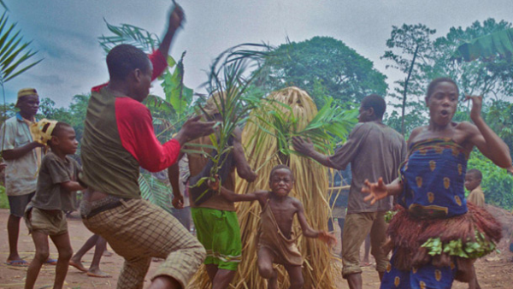
Obyvatelstvo Afriky II rasy,etnika – 1.díl
0
Obr.0
https://www.youtube.com/watch?v=dfmPmIfgqQ8
Afrika – obyvatelstvo a historie, 50 min.
Autor : J.Čáp
VY_32_INOVACE_ZEMEPIS_CAP_2.15.

Slide 2
1
ANTROPOLOGICKÉ ČLENĚNÍ OBYVATEL AFRIKY
Z hlediska rasového a etnického složení obyvatelstva se uplatňuje rozčlenění do šesti hlavních skupin populací, které se formovaly od počátku neolitu.
A- bělošské
B- smíšené bělošsko-černošské
C- černošské
D- pygmoidní
E- khoisanské
F- malgašské
I. Charakterizuj hlavní rozdíly mezi paleolitem a neolitem.
Takto označené části textu nebudou předmětem zkoušení !

Slide 3
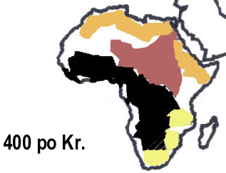
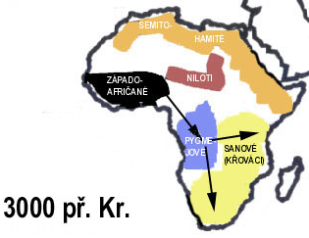
I. Která etnika v časovém rozmezí zachyceném na mapkách expandovala ?
II. Která etnika v časovém rozmezí zachyceném na mapkách omezovala svůj areál ?
2
Obr.1
Obr.2

Slide 4
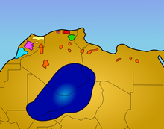
3
A- bělošská
Bělošská populace obývá oblast severní Afriky a Sahary a jedná se o Araby a Berbery , kteří patří k mediteránní větvi europoidní rasy. Charakteristická je pro ně poměrně snědá barva kůže, tmavé vlasy a oči, vlnité vlasy, úzký obličej a zahnutý nos. Mezi Berbery lze však nalézt i světlooké a světlovlasé typy. Semitští Arabové (původem z Předkavkazska) do této oblasti přišli v 7. až 8. století a vytlačili původní obyvatele - hamitské Berbery. (pozn.: hamitští Berbeři - potomci Féničanů a Kartaginců)
Do bělošské populace zahrnujeme i obyvatelstvo evropského původu v jižní Africe.
Mapka dnešního rozšíření Berberů
v severní Africe.
Obr.3

Slide 5
4
B- smíšená bělošsko-černošská
Smíšené bělošsko-černošské populace obývají místa na styku černošských a bělošských populací, a to konkrétně Sahel (nejmarkantnější jsou v Čadu) a oblast Etiopie a Somálska. Tyto smíšené populace vykazují značnou variabilitu od znaků převážně černošských až k převážně europoidním; barva kůže je spíše podobná mediteránní větvi europoidní rasy, zatímco kučeravé vlasy jsou podobné černošské populaci.

Slide 6
5
C- černošská
Černošské populace obývají většinu Afriky na jih od Sahary a na jih od Etiopie a Somálska. Hlavními znaky jsou vysoký vzrůst, temná barva kůže, očí a vlasů, kudrnaté vlasy, protáhlý tvar lebky, velmi krátký a široký nos a široká ústa s tlustými rty. Lidé savan mají většinou vysokou postavu a krátký trup, kdežto lidé pralesů mají nižší postavu a dlouhý trup. Mezi africkými černošskými populacemi rozlišujeme :
- Bantu, což jsou “opravdoví” černoši; jsou nejpočetnější a žijí v jižní Africe, kde vytváří poměrně souvislý celek, jehož části se vhodně adaptovaly v rozdílných podmínkách zeměpisného prostředí.
Součástí Bantuů jsou Niloti (cca 10 milionů osob), kteří sídlí ve východním Súdánu, ale hlavně v povodí Bílého Nilu. Patří k nejtmavší a nejvyšší lidské skupině (jejich tělesná výška je až 2 metry) a vyznačují se dlouhými končetinami, štíhlou šlachovitou postavou, extrémně protáhlou lebkou, užším nosem, poměrně slabými rty a až modře se lesknoucí pletí.
- Súdánské černochy, kteří obývají západní Afriku od Senegalu po Kamerun a jsou míšení s Hamity a Semity.

Slide 7
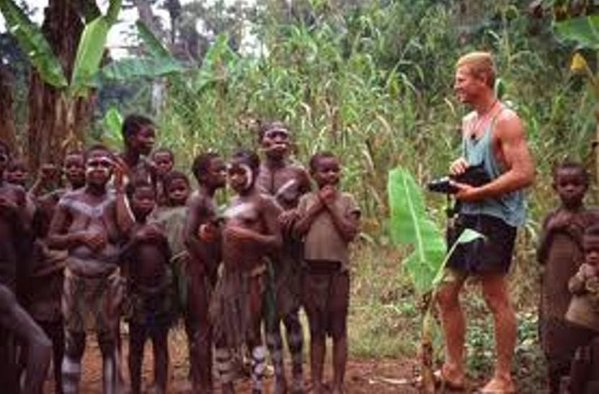
6
D- pygmoidní
Pygmoidní populace patří mezi staré (původní) černošské populace a dnes obývají nejhůře přístupné části rovníkového pralesa v Konžské pánvi (jsou ale i ve Rwandě, Burundi, Ugandě a okolí Kamerunské hory). Jejich populace čítá 250 až 600 000 tisíc jedinců (odhad),tradičně žijících v malých osadách na lesních mýtinách. Jsou jednou z technicky nejzaostalejších etnických skupin (živí se jako sběrači a lovci), okolního světa se spíše bojí a s okolními kmeny se nemísí. (Někdy se stává, že spolupracují se zemědělci v blízkých osadách a výměnným obchodem získávají potraviny z jejich farem. )
Výška dospělých mužů je obvykle do 150 cm, žen 135 až 145 cm; trup je relativně dlouhý, ale nápadně malé jsou ruce a chodidla. Oproti černošským populacím mají Pygmejové světlejší barvu kůže.
Obr.4

Slide 8
7
E- khoisanská
Khoisanské populace patří taktéž mezi staré (původní) černošské populace. Obývají převážně oblasti Namibie, Botswany a jižní Angoly, odkud se roztroušeně šíří až k jezeru Tanganika. Vyznačují se světlejší barvou kůže, tenkými rty a plochým obličejem. Khoisany rozdělujeme na
· Křováky (neboli Bušmeny či správně Sany), kteří byli na odlišné civilizační úrovni (nomádský způsob života,sběrači a lovci). Jsou malí – výška obvykle do 145 cm, přičemž jejich trup je relativně dlouhý, zatímco končetiny jsou krátké (velmi malé jsou ruce a chodidla). Kůže Křováků je vrásčitá, což je způsobeno nedostatkem vody (ve vráskách se totiž udržuje stále vlhkost, což se zpomaluje vysoušení pleti) a malým výskytem podkožního tuku. Jejich vlasy jsou kudrnaté, velmi krátké a shlukují se v drobné chomáčky. Křováci se neochotně adaptovali na jiný způsob života, a tak byli vytlačováni do nehostinných pustin. Dnes žije v Africe asi 50 000 těchto lidí. Křováci byli najímáni armádami jako stopaři, neboť se dokáží přizpůsobit drsným podmínkám pouště a nemají požadavky na proviant .Najdou vodu i opatří potravu tam,kde ostatní nepřežijí.
· Hotentoty ( správně Khoinové), kteří se v době kolonizace smísili s lidmi Bantu a bělochy, díky čemuž jako etnický typ zmizeli. Hotentoti byli původně pastevci a výborní kováři. Oproti Křovákům měli Hotentoti vysokou postavu.

Slide 9
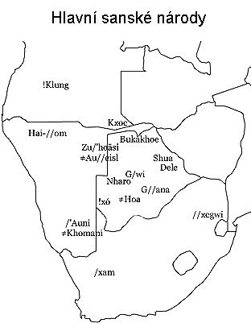
8
Obr.6

Slide 10
9
F- malgašská
Malgašská populace obývá Madagaskar a vyznačuje se mongoloidními i negroidními znaky (úzké oči, vysedlé lícní kosti, vlnité vlasy a široký plochý nos, v barvě kůže je mnoho variant odstínů). Je totiž původem z Malajska, odkud se její předkové přistěhovali před 3 000 až 1 000 roky, postupně ovládli celý ostrov a zabránili přílivu Bantuů z východní Afriky.
V posledních 100 letech se ve východní a jižní Africe uplatňoval vliv mongoloidního plemene na africké populace (v Ugandě, Keni, Tanzanii, Jižní Africe), kam se z Indie a Číny přestěhovali tisíce lidí. V 70. a 80. letech 20. století byli tito lidé z některých zemí vypovězeni.

Slide 11
10
Použité zdroje:
Milan Holeček,B.Janský,S.Tlach – Zeměpis světa 1
Eva Klímová – Školní atlas světa/Kartografie Praha 2007,2008/
Karel Kašparovský –Zeměpis II. v kostce
Wikipedie
Geografický portál Zemepis.com
Citace obrázků:
Obr.0 – NEZNÁMÝ. flickr.com [online]. [cit. 22.4.2014]. Dostupný na WWW: https://fbcdn-sphotos-g-a.akamaihd.net/hphotos-ak-prn1/t1.0-9/s403x403/1012134_10152269596799627_1614299388_n.png
Obr.1 – NEZNÁMÝ. flickr.com [online]. [cit. 22.4.2014]. Dostupný na WWW: http://ospage2000.ic.cz/RasaAfrica1.jpg
Obr.2 – NEZNÁMÝ. flickr.com [online]. [cit. 22.4.2014]. Dostupný na WWW: http://ospage2000.ic.cz/RasaAfrica2.jpg
Obr.3 – NEZNÁMÝ. flickr.com [online]. [cit. 22.4.2014]. Dostupný na WWW: http://upload.wikimedia.org/wikipedia/commons/thumb/6/66/Berbers.png/220px-Berbers.png

Slide 12
11
Obr.4 – NEZNÁMÝ. flickr.com [online]. [cit. 22.4.2014]. Dostupný na WWW: http://i.lidovky.cz/11/014/lnorg/KAR38dd01_imagesCABG9T97.jpg
Obr.5 – NEZNÁMÝ. flickr.com [online]. [cit. 22.4.2014]. Dostupný na WWW: http://i.lidovky.cz/11/014/lnorg/KAR38dd01_imagesCABG9T97.jpg
Obr.6 – NEZNÁMÝ. flickr.com [online]. [cit. 22.4.2014]. Dostupný na WWW: http://www.afrikaonline.cz/image/picture/200510242144_mapa.jpg

Slide 13
149
I. Zapiš a zapamatuj si rozlohy světadílů.
44,4
Rozloha pevniny v mil. km² .
30,3
24,3
17,8
13,1
10,1
8,9
7 600
II. Zapiš a zapamatuj si počty obyvatel světadílů.
4520
Počet obyvatel v mil. obyvatel v roce 2018.
1277
740
520
422
41

